Slide 1
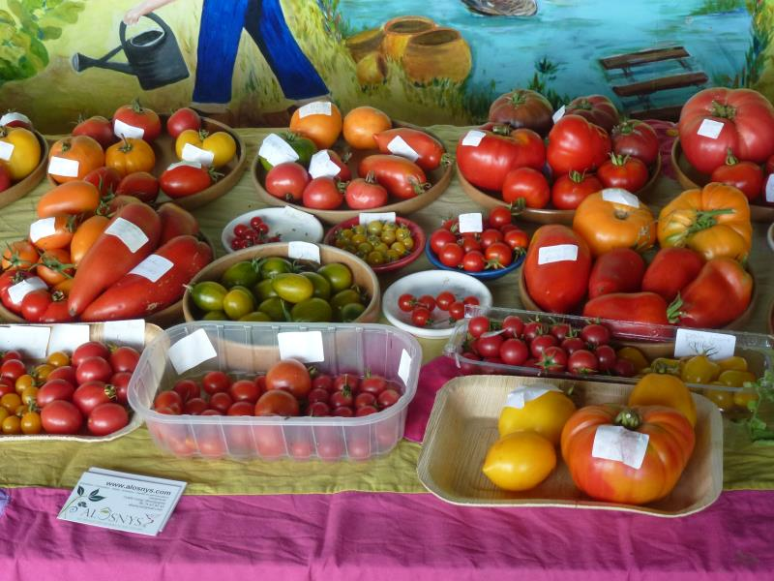
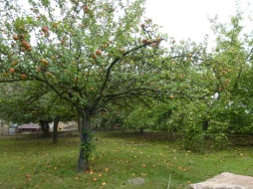
La tomate de la graine à l’assiette
http://www.alosnys.com

Slide 2
Alôsnys, écocentre en permaculture
Introduction
Association créée en 2007
À Autun (Bourgogne)
Origine de la tomate
La culture
Les bienfaits de la tomate
Les différentes variétés
La tomate en cuisine
Constat :
Perte de la biodiversité
+ d’inégalité vis à vis de l’alimentation et de la santé en France
Perte des savoir-faire liés à la culture naturelle
Objectifs :
Création en 2012 d’un jardin modèle de 5500m² permettant l’autonomie alimentaire cultivé en permaculture et préservant ainsi la biodiversité (200 variétés de tomates, 20 de Courges, plantes et légumes peu connus : tétragone, arroche, pâtisson …).
Sensibilisation à la protection de l’environnement et transmission des savoirs auprès des enfants et adultes
2 / 18
Notes:
2
2
croissances exponentielles de l’industrialisation, des nouvelles découvertes médicales ou technologique, de la consommation …
catastrophe naturelle, « 7ème continent », perte de la biodiversité,
individualisme, augmentation des inégalités, guerre dans le monde, famine, obésité, cancer…

Slide 3
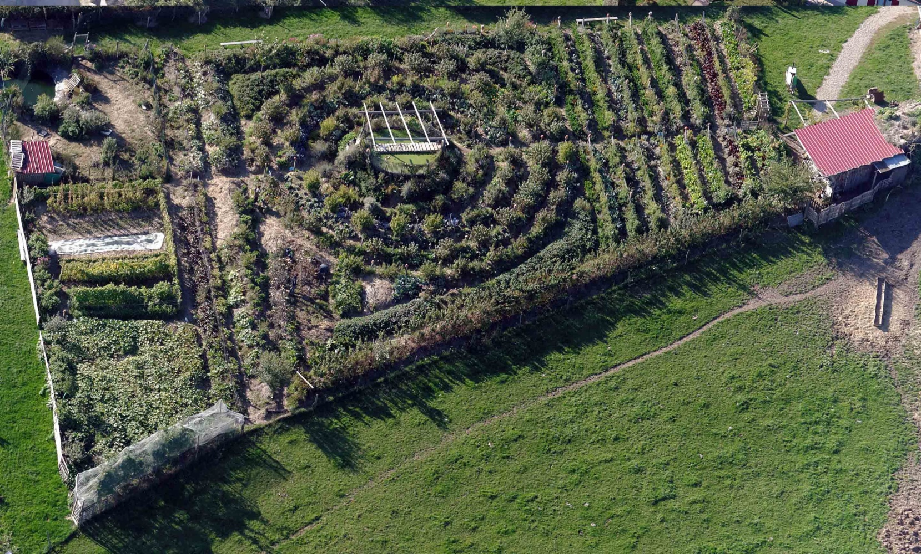
Alôsnys, écocentre en permaculture
Introduction
Origine de la tomate
La culture
Les bienfaits de la tomate
Les différentes variétés
La tomate en cuisine
Notes:
3
3
croissances exponentielles de l’industrialisation, des nouvelles découvertes médicales ou technologique, de la consommation …
catastrophe naturelle, « 7ème continent », perte de la biodiversité,
individualisme, augmentation des inégalités, guerre dans le monde, famine, obésité, cancer…

Slide 4
Alôsnys, écocentre en permaculture
Introduction
Histoire de la tomate
Origine de la tomate
La culture
Les bienfaits de la tomate
Consommée par les Incas des Andes péruviennes et les aztèque du Mexique.
1ere variété consommée : Lycopersicum cerasiforme (cerise jaune amer)
1519: arrivée en Europe
1731: reconnue comestible en Italie
1815: arrivée aux Etats Unis
.
Les différentes variétés
La tomate en cuisine
Notes:
4
4
lycopersicum+= peche de loup
Ramenée en Europe, par les Espagnols en 1519, ainsi que d'autres spécimens tel que le piment, le poivron, le maïs, la courge etc..... Par sélection, la variété originelle fut amélioré e et a donné des variétés de goût, de couleur, et de taille. Elle servit de plante ornementale Il fallut attendre 1731 pour qu'elle soit reconnue officiellement "comestible » en Italie.
Il faudra attendre 1815 en Amérique du Nord et attendre l’entre deux guerres pour devenir un des légumes principaux de notre alimentation

Slide 5
Alôsnys, écocentre en permaculture
Introduction
La tomate en chiffre
Origine de la tomate
La culture
2ème légume le plus consommé au monde après la pomme de terre
Les bienfaits de la tomate
1978 : 48 millions de tonnes (commercialisé) 1974 : 74 millions
1998 : 89 millions 2006 : 124 millions
Les différentes variétés
La tomate en cuisine
 | Pays | Surface cultivée (milliers d'hectares) | Rendement (tonnes par hectare) | Production (millions de tonnes) | %
1 | Chine | 980 | 51.58 | 50.552 | 30.7%
2 | Inde | 880 | 20.71 | 18.227 | 11.1%
3 | États-Unis | 150 | 83.84 | 12.598 | 7.7%
4 | Turquie | 311 | 38.01 | 11.820 | 7.2%
5 | Égypte | 213 | 40.07 | 8.534 | 5.2%
6 | Iran | 164 | 37.74 | 6.174 | 3.8%
7 | Italie | 95 | 51.76 | 4.932 | 3%
8 | Brésil | 63 | 66.80 | 4.188 | 2.5%
9 | Espagne | 45 | 81.32 | 3.684 | 2.2%
10 | Mexique | 87 | 37.66 | 3.283 | 2%
11 | Russie | 120 | 22.07 | 2.644 | 1.6%
Total monde |  | 4 762 | 34.54 | 164.493 | 100%
Rendement moyen: 27,3 tonnes/hectare soit 2,7kg/m²
(Source CTFIL et FAO)
Notes:
5
5
croissances exponentielles de l’industrialisation, des nouvelles découvertes médicales ou technologique, de la consommation …
catastrophe naturelle, « 7ème continent », perte de la biodiversité,
individualisme, augmentation des inégalités, guerre dans le monde, famine, obésité, cancer…

Slide 6
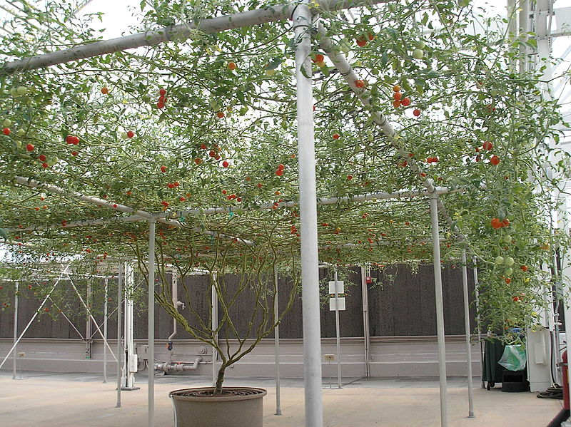
Alôsnys, écocentre en permaculture
Introduction
La tomate en chiffre
Origine de la tomate
La culture
Les bienfaits de la tomate
580 000t en 2014 (39% de Bretagne)
Les différentes variétés
La tomate en cuisine
Consommation en Lybie et en Grèce: + de 100kg/personne/an
Consommation en France: 13kg/personne/an de tomate fraiche 22kg de tomates sous forme de produits transformés.
+ grosse tomate mûre : 3,8kg (variété Big Zac) aux Etats Unis
Meilleure production :
32000 tomates pour 522kg en Floride avec un pied (19m de longueur)
+ de 100kg/m² en Hollande
Notes:
6
6
croissances exponentielles de l’industrialisation, des nouvelles découvertes médicales ou technologique, de la consommation …
catastrophe naturelle, « 7ème continent », perte de la biodiversité,
individualisme, augmentation des inégalités, guerre dans le monde, famine, obésité, cancer…

Slide 7
Alôsnys, écocentre en permaculture
Introduction
Les variétés
Origine de la tomate
La culture
Les bienfaits de la tomate
Il y a plus de 15 000 variétés de tomates
Les différentes variétés
La tomate en cuisine
On les identifie par :
Leur taille (groseille, cerise, cocktail, petite, moyenne, grosse)
Leur forme
Leur couleur (rouge, blanche, jaune, orange, rose, noire, pourpre, bigarée)
Le nombre de sépales
Le nombre de loges
L’aspect de la plante ou de la grappe (naine, croissance indéterminée, croissance limitée)
Notes:
7
7
croissances exponentielles de l’industrialisation, des nouvelles découvertes médicales ou technologique, de la consommation …
catastrophe naturelle, « 7ème continent », perte de la biodiversité,
individualisme, augmentation des inégalités, guerre dans le monde, famine, obésité, cancer…

Slide 8
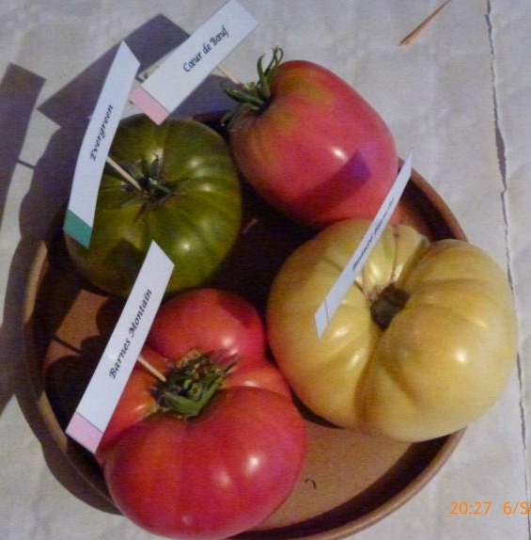
Alôsnys, écocentre en permaculture
Introduction
Origine de la tomate
La culture
Les bienfaits de la tomate
Les différentes variétés
La tomate en cuisine
Notes:
8
8
croissances exponentielles de l’industrialisation, des nouvelles découvertes médicales ou technologique, de la consommation …
catastrophe naturelle, « 7ème continent », perte de la biodiversité,
individualisme, augmentation des inégalités, guerre dans le monde, famine, obésité, cancer…

Slide 9
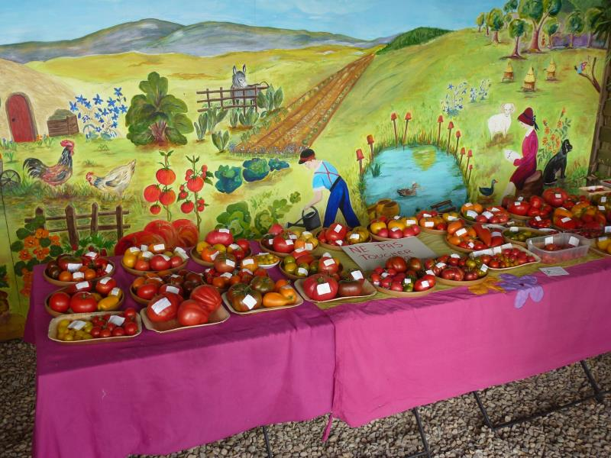
Alôsnys, écocentre en permaculture
Introduction
Origine de la tomate
La culture
Les bienfaits de la tomate
Les différentes variétés
La tomate en cuisine
Notes:
9
9
croissances exponentielles de l’industrialisation, des nouvelles découvertes médicales ou technologique, de la consommation …
catastrophe naturelle, « 7ème continent », perte de la biodiversité,
individualisme, augmentation des inégalités, guerre dans le monde, famine, obésité, cancer…

Slide 10
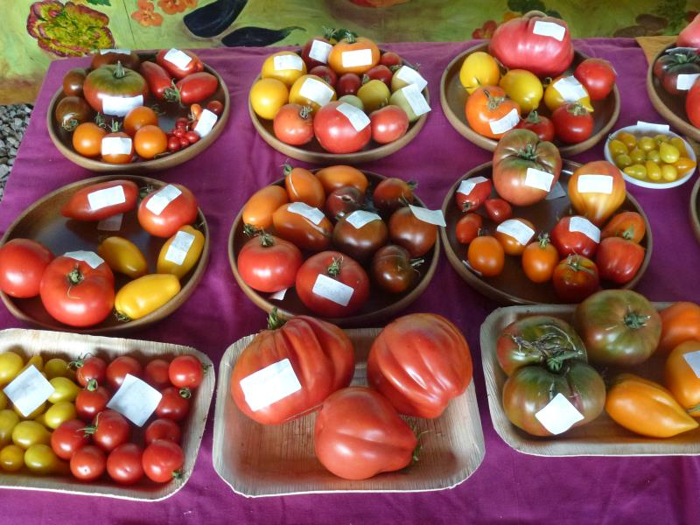
Alôsnys, écocentre en permaculture
Introduction
Origine de la tomate
La culture
Les bienfaits de la tomate
Les différentes variétés
La tomate en cuisine
Notes:
10
10
croissances exponentielles de l’industrialisation, des nouvelles découvertes médicales ou technologique, de la consommation …
catastrophe naturelle, « 7ème continent », perte de la biodiversité,
individualisme, augmentation des inégalités, guerre dans le monde, famine, obésité, cancer…

Slide 11
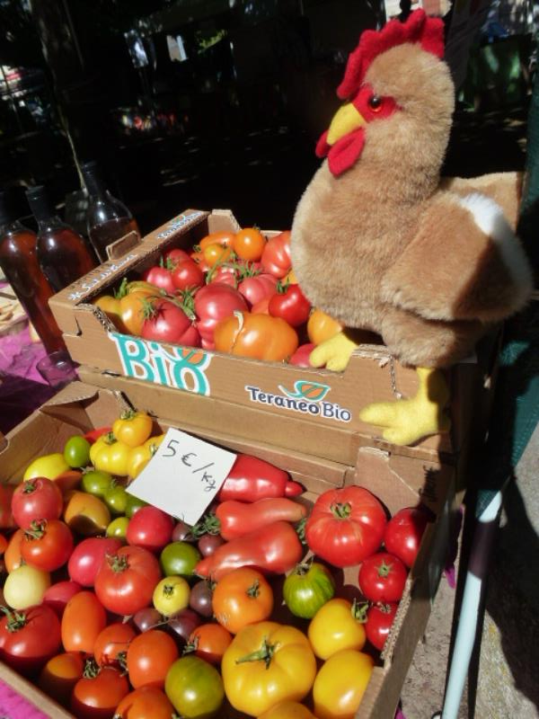
Alôsnys, écocentre en permaculture
Introduction
Origine de la tomate
La culture
Les bienfaits de la tomate
Les différentes variétés
La tomate en cuisine
Notes:
11
11
croissances exponentielles de l’industrialisation, des nouvelles découvertes médicales ou technologique, de la consommation …
catastrophe naturelle, « 7ème continent », perte de la biodiversité,
individualisme, augmentation des inégalités, guerre dans le monde, famine, obésité, cancer…

Slide 12
Alôsnys, écocentre en permaculture
Introduction
Les valeurs nutritionnelles
Origine de la tomate
La culture
Vitamine C : 20mg/ 100g
Faible valeur calorique (18kcal/100g)
Riche en B9, bénéfique au globule s rouges
Pouvoirs anti-oxydants, grâce au lycopène.
Prévient de nombreux cancers notamment celui de la prostate, de l’estomac et du poumon.
Les bienfaits de la tomate
Les différentes variétés
La tomate en cuisine
Cependant les qualités nutritives dépendant du mode de consommation mais aussi de la culture et de la variété
Notes:
12
12
croissances exponentielles de l’industrialisation, des nouvelles découvertes médicales ou technologique, de la consommation …
catastrophe naturelle, « 7ème continent », perte de la biodiversité,
individualisme, augmentation des inégalités, guerre dans le monde, famine, obésité, cancer…

Slide 13
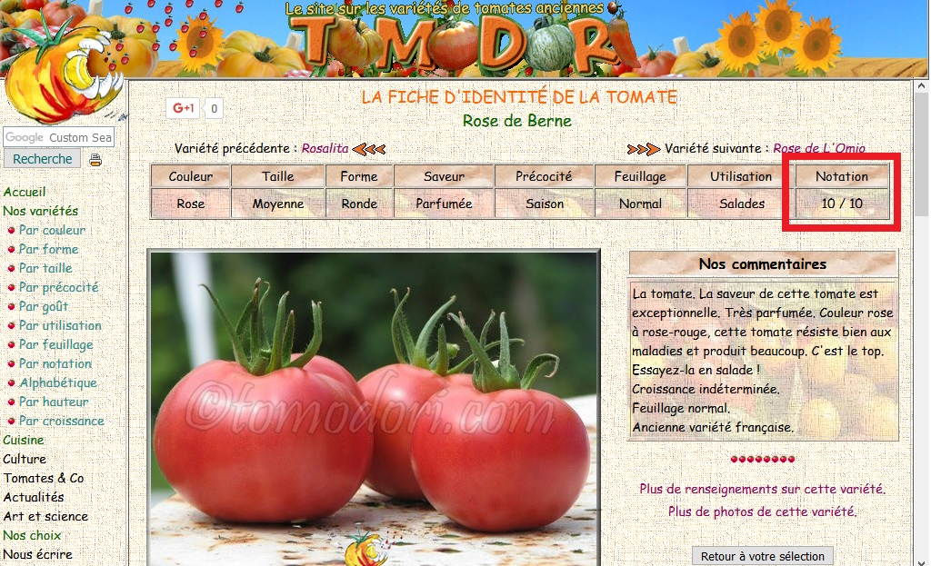
Alôsnys, écocentre en permaculture
Introduction
Comment choisir ses variétés ?
Origine de la tomate
La culture
Les bienfaits de la tomate
En goûtant les variétés
Alôsnys organise une fête de la tomate fin août
En regardant les avis sur Tomodori
Votre choix dépendra du goût, de la saison à laquelle vous voulez récolter et de l’utilisation en cuisine
Les différentes variétés
La tomate en cuisine
Notes:
13
13
croissances exponentielles de l’industrialisation, des nouvelles découvertes médicales ou technologique, de la consommation …
catastrophe naturelle, « 7ème continent », perte de la biodiversité,
individualisme, augmentation des inégalités, guerre dans le monde, famine, obésité, cancer…

Slide 14
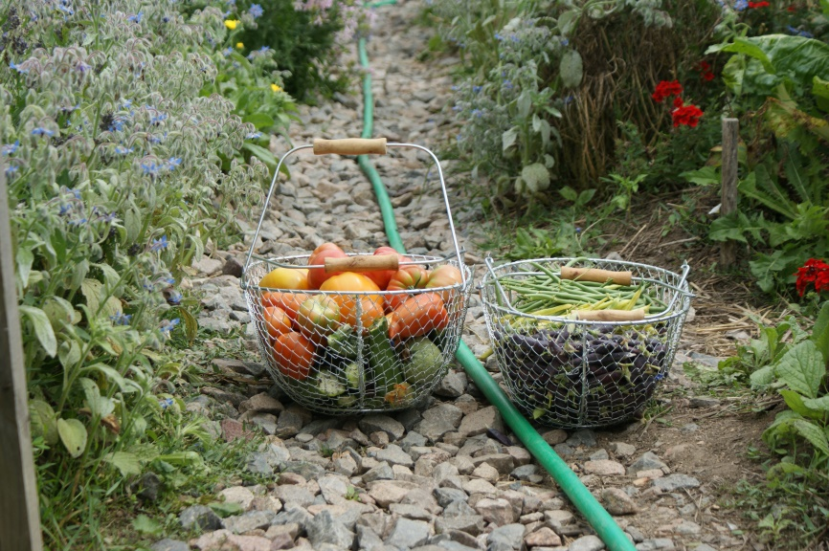
Alôsnys, écocentre en permaculture
Introduction
Acheter des graines anciennes
Origine de la tomate
La culture
Les bienfaits de la tomate
La « graine et le potager » à Beaune
Kokopelli
EssemBio
Ferme de Saint Marthe
Ou récupérer les graines de tomates anciennes.
Alôsnys vends 200 variétés de tomates anciennes au sein de son jardin ouvert à l’autocueillette en juillet-aout 7j/7 et en septembre-octobre, les mercredis, samedis, dimanches.
Les différentes variétés
La tomate en cuisine
Notes:
14
14
croissances exponentielles de l’industrialisation, des nouvelles découvertes médicales ou technologique, de la consommation …
catastrophe naturelle, « 7ème continent », perte de la biodiversité,
individualisme, augmentation des inégalités, guerre dans le monde, famine, obésité, cancer…

Slide 15
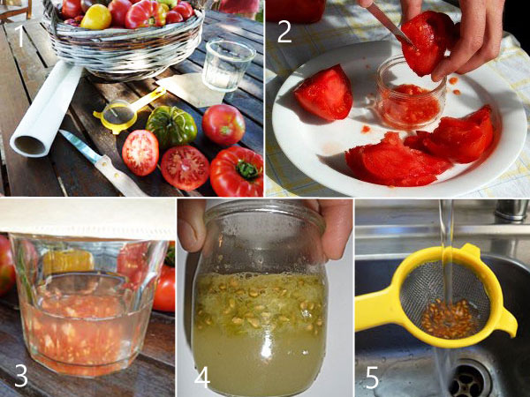
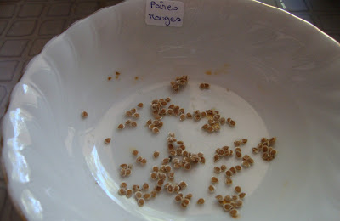
Alôsnys, écocentre en permaculture
Introduction
Récupérer les graines
Origine de la tomate
La culture
Les bienfaits de la tomate
Les différentes variétés
La tomate en cuisine
6
Notes:
15
15
croissances exponentielles de l’industrialisation, des nouvelles découvertes médicales ou technologique, de la consommation …
catastrophe naturelle, « 7ème continent », perte de la biodiversité,
individualisme, augmentation des inégalités, guerre dans le monde, famine, obésité, cancer…

Slide 16
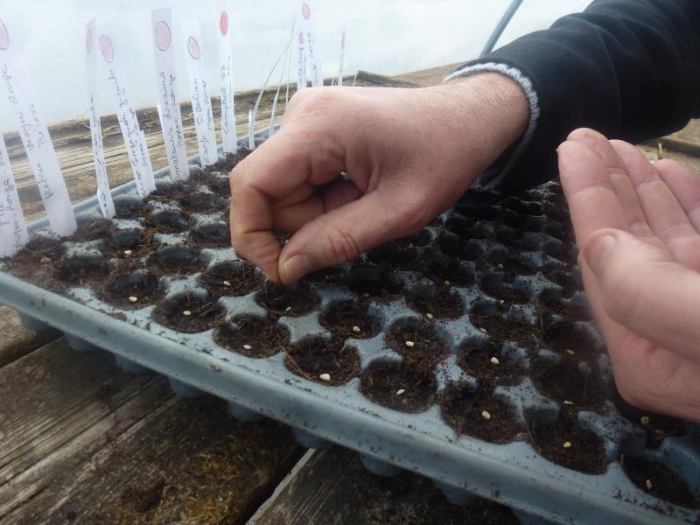
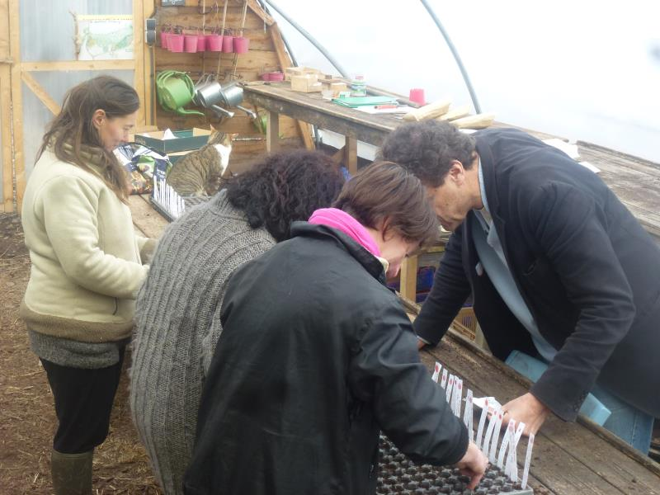
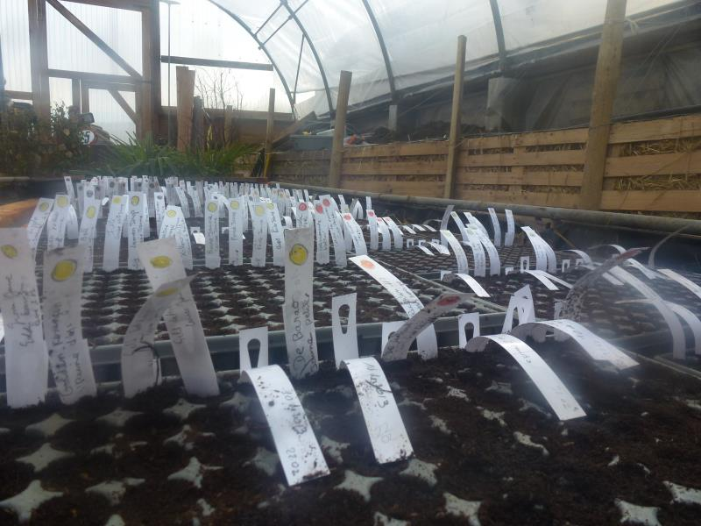
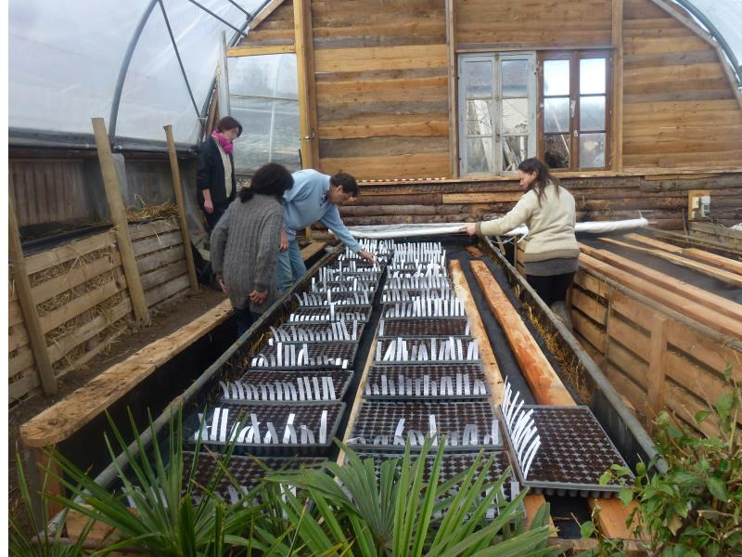
Alôsnys, écocentre en permaculture
Introduction
Les semis
Origine de la tomate
La culture
Les bienfaits de la tomate
Les différentes variétés
La tomate en cuisine
Semis fin févier en lune montante
Atelier encadré par Aurore
Etiquetage
La couche chaude
Notes:
16
16
Levée : 8 jrs
Temp germination : environ 20°c

Slide 17
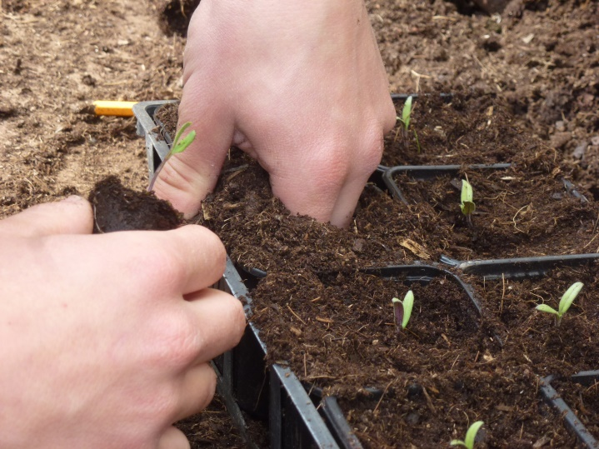
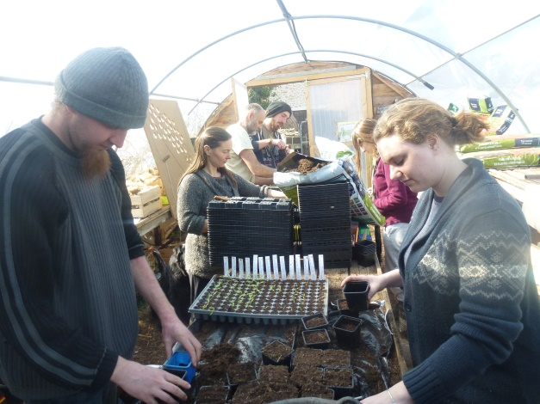
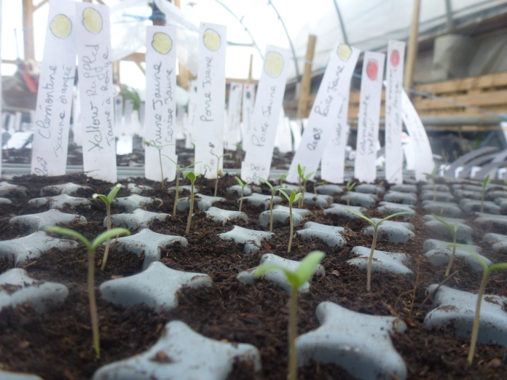
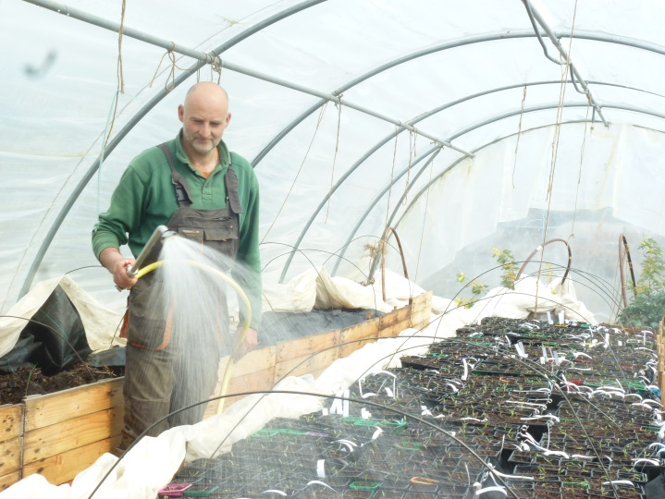
Alôsnys, écocentre en permaculture
Introduction
Le repiquage
Origine de la tomate
La culture
Les bienfaits de la tomate
Les différentes variétés
La tomate en cuisine
Repiquage en mars en lune descendante
Atelier encadré par Aurore
Etiquetage
Arrosage régulier
Notes:
17
17
croissances exponentielles de l’industrialisation, des nouvelles découvertes médicales ou technologique, de la consommation …
catastrophe naturelle, « 7ème continent », perte de la biodiversité,
individualisme, augmentation des inégalités, guerre dans le monde, famine, obésité, cancer…

Slide 18
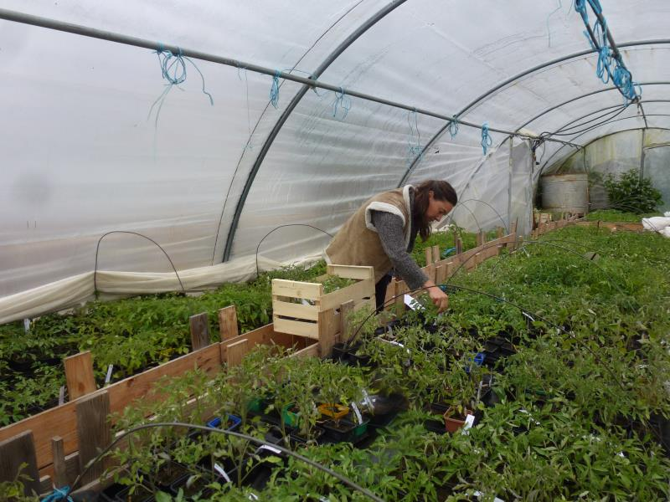
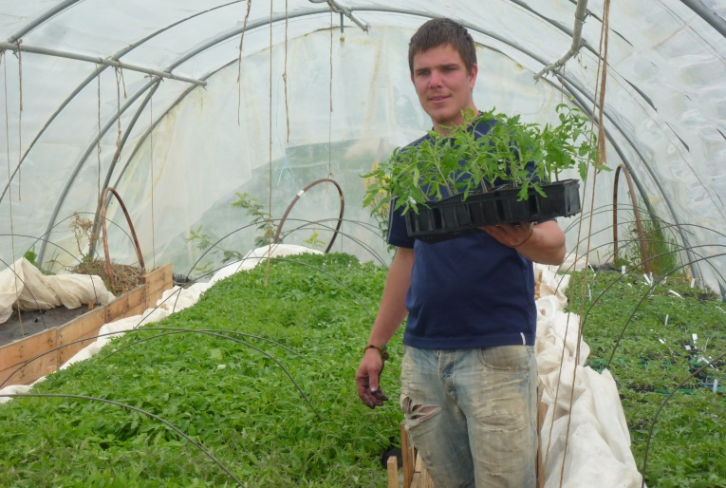
Alôsnys, écocentre en permaculture
Introduction
Les plants
Origine de la tomate
La culture
Les bienfaits de la tomate
Les différentes variétés
La tomate en cuisine
Renforcer vos plants en réduisant les arrosages ou en les sortants de la serre avant de les planter en pleine terre.
Offrez leur une bonne luminosité pour éviter qu’elle « file ».
Notes:
18
18
croissances exponentielles de l’industrialisation, des nouvelles découvertes médicales ou technologique, de la consommation …
catastrophe naturelle, « 7ème continent », perte de la biodiversité,
individualisme, augmentation des inégalités, guerre dans le monde, famine, obésité, cancer…

Slide 19
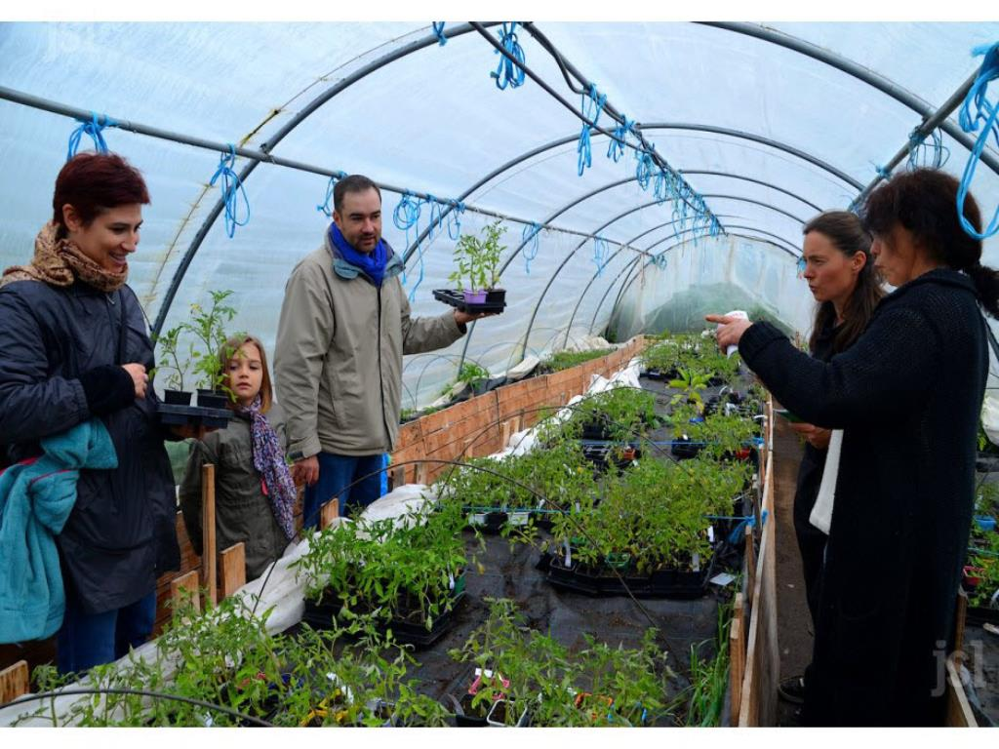
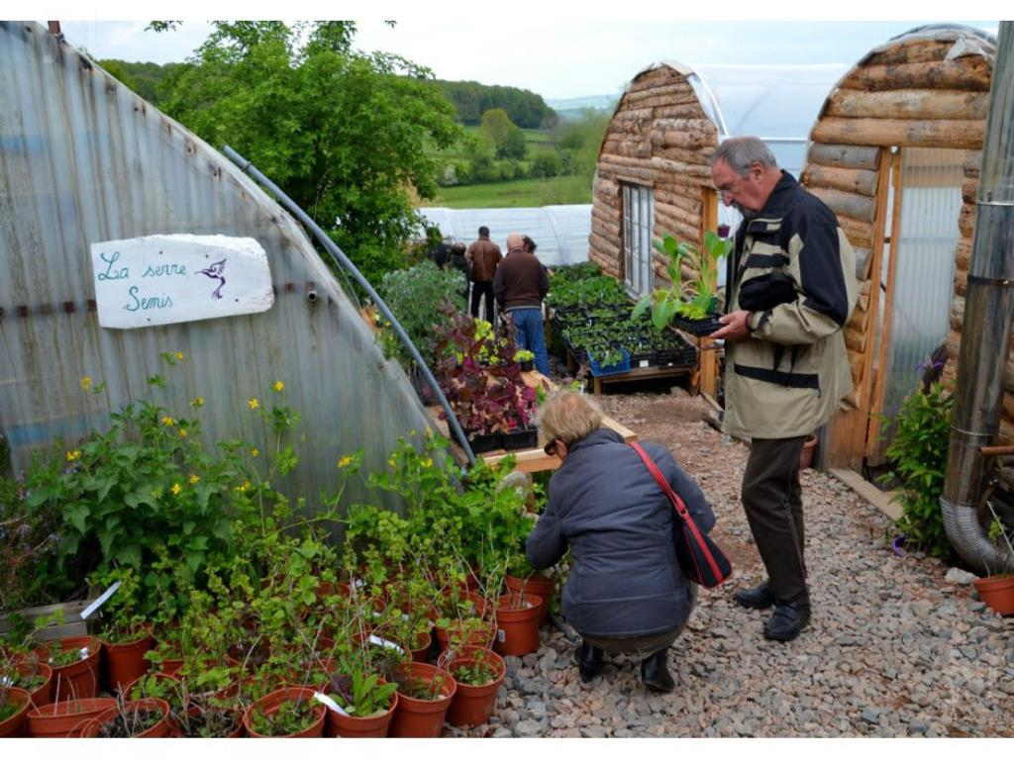
Alôsnys, écocentre en permaculture
Introduction
La fête des plants à Alôsnys
Origine de la tomate
La culture
Les bienfaits de la tomate
Les différentes variétés
La tomate en cuisine
Notes:
19
19
croissances exponentielles de l’industrialisation, des nouvelles découvertes médicales ou technologique, de la consommation …
catastrophe naturelle, « 7ème continent », perte de la biodiversité,
individualisme, augmentation des inégalités, guerre dans le monde, famine, obésité, cancer…

Slide 20
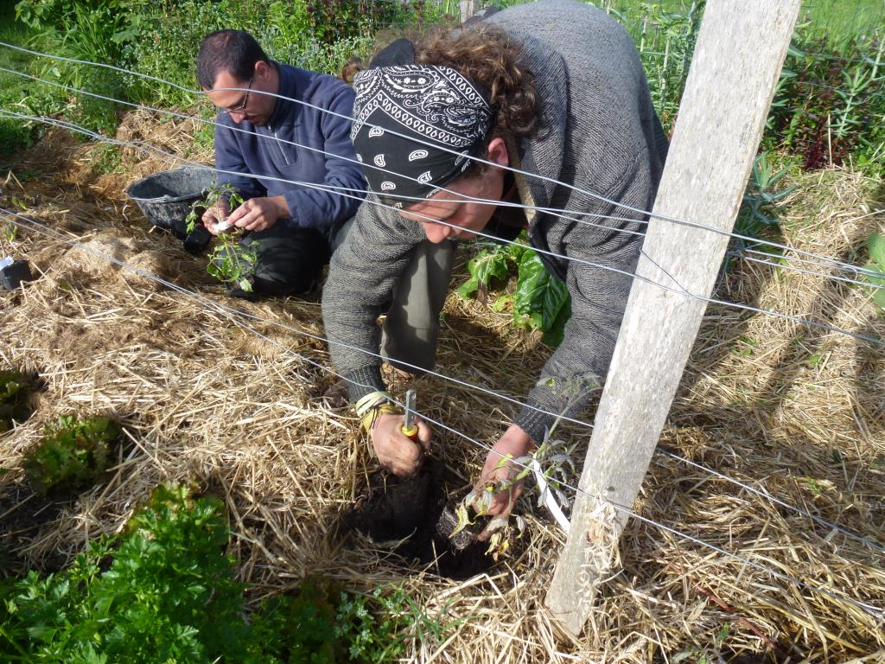
Alôsnys, écocentre en permaculture
Introduction
En pleine terre
Origine de la tomate
La culture
Les bienfaits de la tomate
Les différentes variétés
La tomate en cuisine
Fin avril, début mai, il est possible de planter vos tomates sous serres en prenant soin de les voiler si la température devenait trop basse.
Attendez les saints de glaces pour planter à l’exterieur soit le 15 mai. Privilégier de planter en lune descendante. Plantez en profondeur dans un sol de bonne qualité puis paillez.
Notes:
20
20
croissances exponentielles de l’industrialisation, des nouvelles découvertes médicales ou technologique, de la consommation …
catastrophe naturelle, « 7ème continent », perte de la biodiversité,
individualisme, augmentation des inégalités, guerre dans le monde, famine, obésité, cancer…

Slide 21
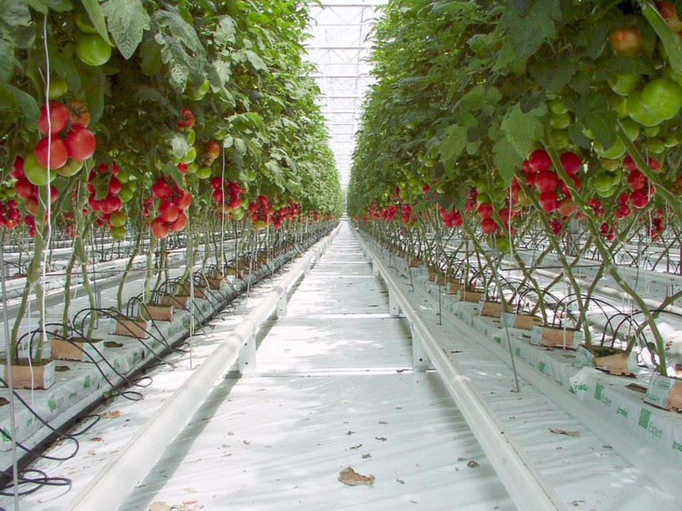
Alôsnys, écocentre en permaculture
Introduction
Maladies et solutions
Origine de la tomate
La culture
Les bienfaits de la tomate
Les différentes variétés
La tomate en cuisine
Notes:
21
21
croissances exponentielles de l’industrialisation, des nouvelles découvertes médicales ou technologique, de la consommation …
catastrophe naturelle, « 7ème continent », perte de la biodiversité,
individualisme, augmentation des inégalités, guerre dans le monde, famine, obésité, cancer…

Slide 22
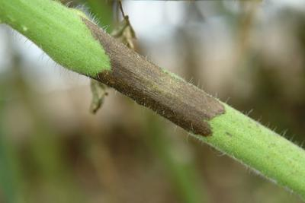
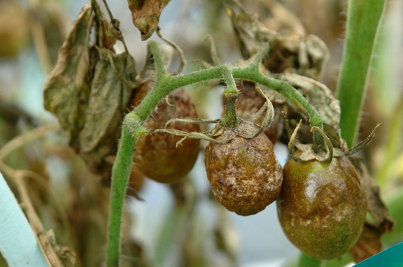
Alôsnys, écocentre en permaculture
Introduction
Maladies et solutions
Origine de la tomate
La culture
Les bienfaits de la tomate
Mildiou
Les différentes variétés
La tomate en cuisine
Protéger de la pluie ( par un mini-toit en plastique)
Préférer planter tardivement dans la saison.
Ayez un sol de qualité Bien tuteuré pour facilité le séchage des feuille
Eviter que les feuilles touchent le sol
Améliorer le patrimoine génétique en récupérant les graines
Décoction de prêle (ou bouillie bordelaise 2g/L) en préventif
Purin d’ortie à 10%
Oter les feuilles malades
Notes:
22
22
croissances exponentielles de l’industrialisation, des nouvelles découvertes médicales ou technologique, de la consommation …
catastrophe naturelle, « 7ème continent », perte de la biodiversité,
individualisme, augmentation des inégalités, guerre dans le monde, famine, obésité, cancer…

Slide 23
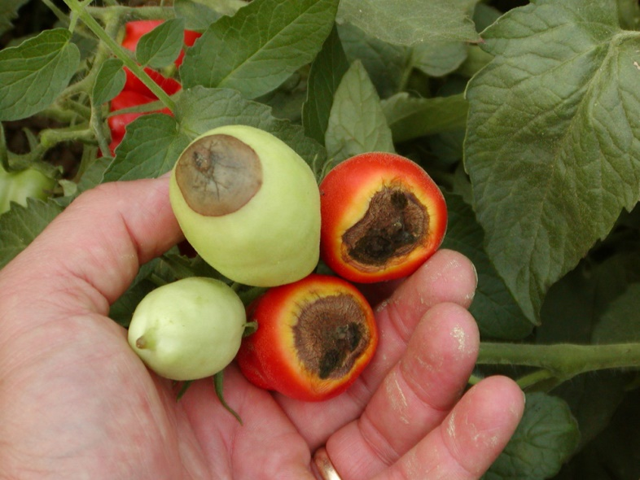
Alôsnys, écocentre en permaculture
Introduction
Maladies et solutions
Origine de la tomate
La culture
Les bienfaits de la tomate
Cul noir (nécrose apicale)
Les différentes variétés
La tomate en cuisine
Maladie liée à un stress hydrique (sècheresse+ forte pluie)
Bien pailler
Ne pas arroser irrégulièrement
Notes:
23
23
croissances exponentielles de l’industrialisation, des nouvelles découvertes médicales ou technologique, de la consommation …
catastrophe naturelle, « 7ème continent », perte de la biodiversité,
individualisme, augmentation des inégalités, guerre dans le monde, famine, obésité, cancer…

Slide 24
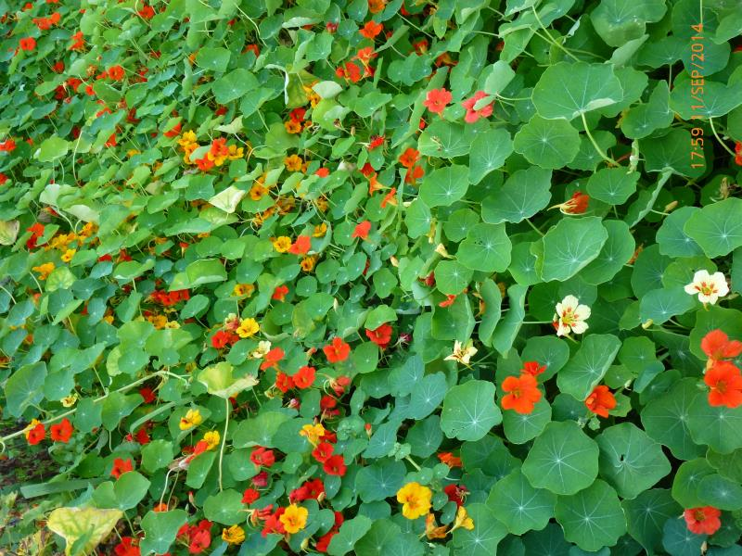
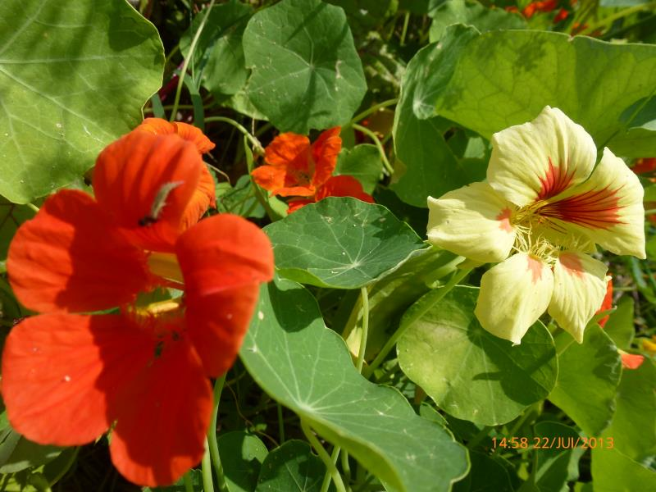
Alôsnys, écocentre en permaculture
Introduction
Maladies et solutions
Origine de la tomate
La culture
Les bienfaits de la tomate
Pucerons
Les différentes variétés
La tomate en cuisine
Cultiver des fleurs de capucines
Laisser un endroit sauvage pour attirer les coccinelles
Les abris à perce-oreille
Notes:
24
24
croissances exponentielles de l’industrialisation, des nouvelles découvertes médicales ou technologique, de la consommation …
catastrophe naturelle, « 7ème continent », perte de la biodiversité,
individualisme, augmentation des inégalités, guerre dans le monde, famine, obésité, cancer…

Slide 25
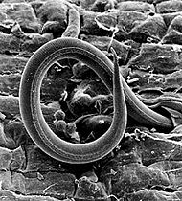
Alôsnys, écocentre en permaculture
Introduction
Maladies et solutions
Origine de la tomate
La culture
Les bienfaits de la tomate
Nématode et autres nuisibles
Les différentes variétés
La tomate en cuisine
Encourager la biodivesité (abri à oiseaux, chats)
Planter de œillets d’inde pour lutter contre les nématodes
Diversifier les variétés de tomates
Notes:
25
25
croissances exponentielles de l’industrialisation, des nouvelles découvertes médicales ou technologique, de la consommation …
catastrophe naturelle, « 7ème continent », perte de la biodiversité,
individualisme, augmentation des inégalités, guerre dans le monde, famine, obésité, cancer…

Slide 26
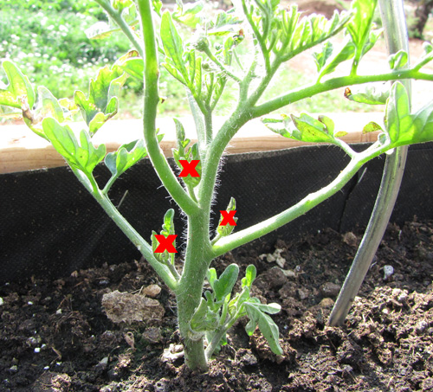
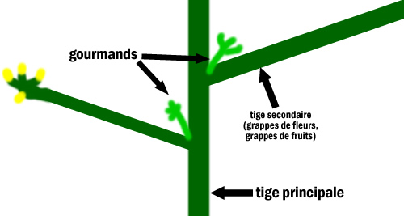
Alôsnys, écocentre en permaculture
Introduction
Les gourmands ?
Origine de la tomate
La culture
Les bienfaits de la tomate
Les différentes variétés
La tomate en cuisine
Enlever les gourmands favorise l’apparition des 1eres tomates
Réduit le feuillage (utile en serre), facilité la récolte
La production finale n’est pas améliorée (faîtes votre expérience)
Risque de générer des maladies si vos tomates sont cultivées à l’exterieur.
Notes:
26
26
croissances exponentielles de l’industrialisation, des nouvelles découvertes médicales ou technologique, de la consommation …
catastrophe naturelle, « 7ème continent », perte de la biodiversité,
individualisme, augmentation des inégalités, guerre dans le monde, famine, obésité, cancer…

Slide 27
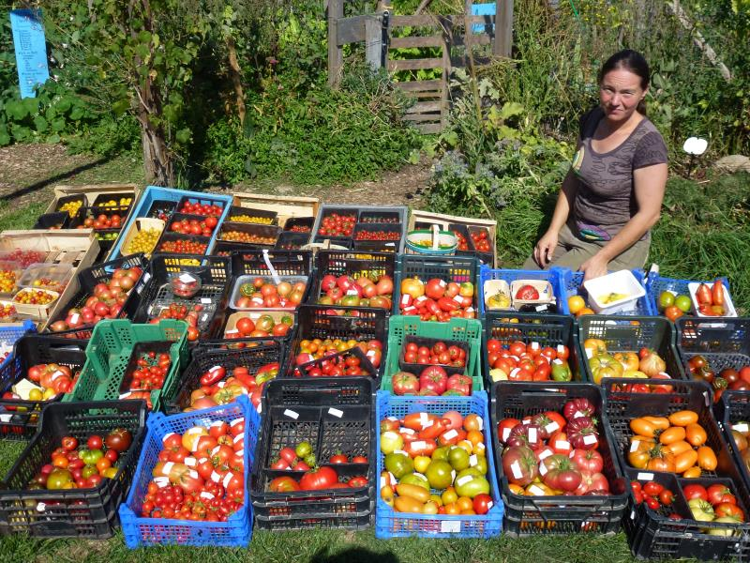
Alôsnys, écocentre en permaculture
Introduction
La récolte
Origine de la tomate
La culture
Les bienfaits de la tomate
Variétés très précoces: 40 jours après la floraison (début juillet)
Variétés tardives: 90 jours après la floraison (15 août)
Les différentes variétés
La tomate en cuisine
Récolte fin aout 2016
Notes:
27
27
Aurora, grushovka, de berao, glacier

Slide 28
Alôsnys, écocentre en permaculture
Introduction
La récolte
Origine de la tomate
La culture
Les bienfaits de la tomate
A partir du 15 septembre en Bourgogne, supprimez les fleurs afin d’aider la plante à faire grandir ses derniers fruits. Si la tomate commence à adopter sa couleur, elle pourra mûrir même détacher du plants.
Mettez des pommes en compagnie de vos tomates pour les aider à mûrir dans un endroit chaud (20°c). La chaleur et l’éthylène de la pomme accélère le processus de mûrissement.
En novembre, coupez vos pieds et laissez les feuilles nourrir le sol.
Les différentes variétés
La tomate en cuisine
Notes:
28
28
croissances exponentielles de l’industrialisation, des nouvelles découvertes médicales ou technologique, de la consommation …
catastrophe naturelle, « 7ème continent », perte de la biodiversité,
individualisme, augmentation des inégalités, guerre dans le monde, famine, obésité, cancer…

Slide 29
Alôsnys, écocentre en permaculture
Introduction
Quelles variétés pour quelle cuisine ?
Origine de la tomate
La culture
Les bienfaits de la tomate
Soupe ou coulis
Optez pour un mélange 50% de variétés allongées (Roma, San Manzano…) pour leur texture et 50% de variétés type « ananas », « cœur de bœuf » pour leur saveur et parfum.
Tester la salmorejo:
1Kg de tomate, 4 gousse d’ail, 500g de pain sec, 20cL d’huile d’olive,sel.
Mixer, filtrer le jus, puis laisser au réfrigérateur une journée. Salmorejo vient de la couleur « saumon » de la soupe froide.
Les différentes variétés
La tomate en cuisine
Notes:
29
29
croissances exponentielles de l’industrialisation, des nouvelles découvertes médicales ou technologique, de la consommation …
catastrophe naturelle, « 7ème continent », perte de la biodiversité,
individualisme, augmentation des inégalités, guerre dans le monde, famine, obésité, cancer…

Slide 30
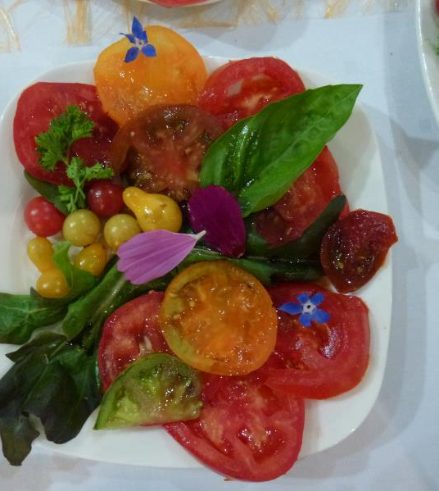
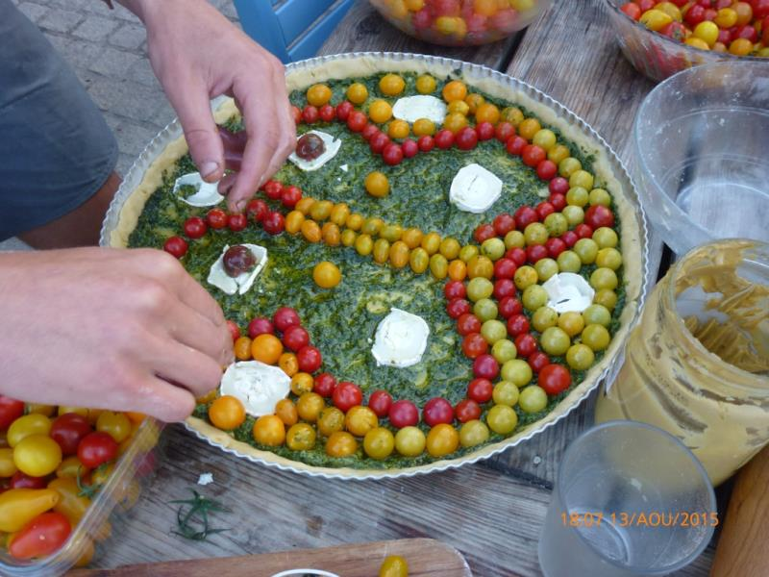
Alôsnys, écocentre en permaculture
Introduction
Quelles variétés pour quelle cuisine ?
Origine de la tomate
La culture
Les bienfaits de la tomate
Ayez de nombreuses variétés de différentes couleur pour proposer des salades ou des plats de tomates surprenants. Ajouter des fleurs de bourrache bleues, ou des pétales de cosmos rose pour plus d’effet.
Les différentes variétés
La tomate en cuisine
Notes:
30
30
croissances exponentielles de l’industrialisation, des nouvelles découvertes médicales ou technologique, de la consommation …
catastrophe naturelle, « 7ème continent », perte de la biodiversité,
individualisme, augmentation des inégalités, guerre dans le monde, famine, obésité, cancer…

Slide 31
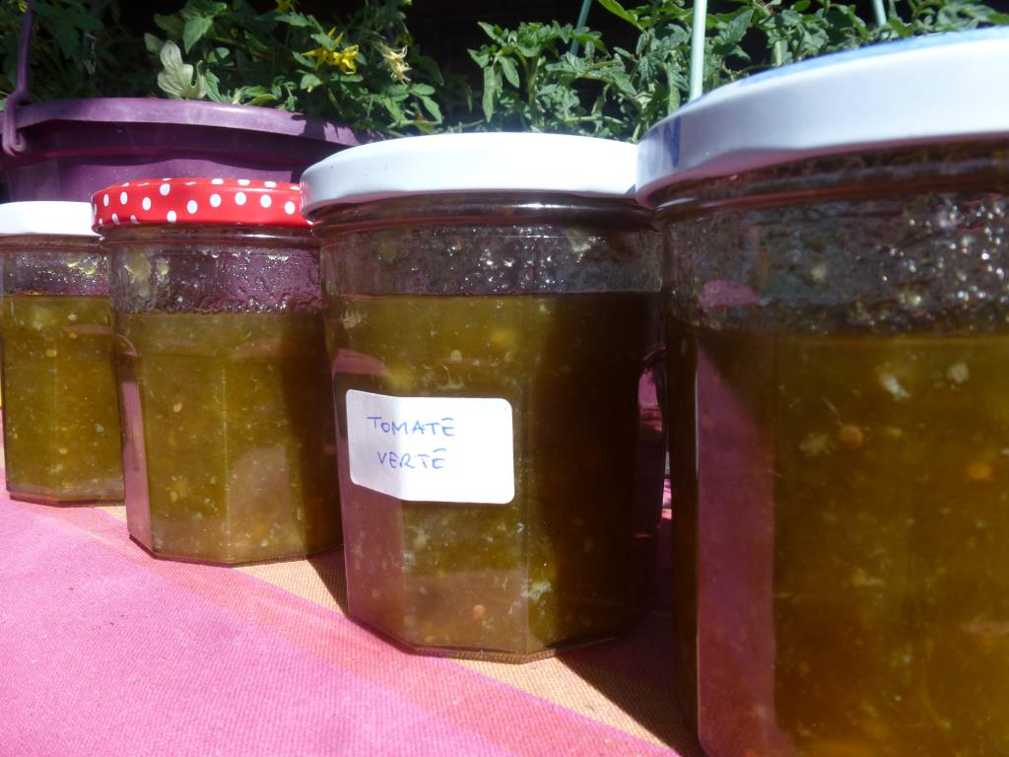
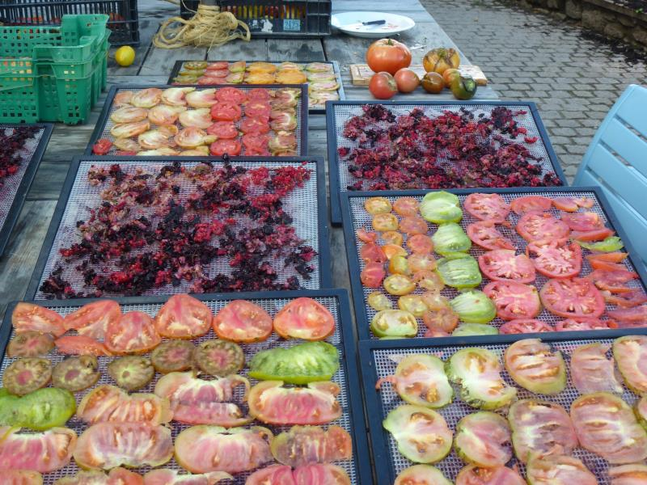
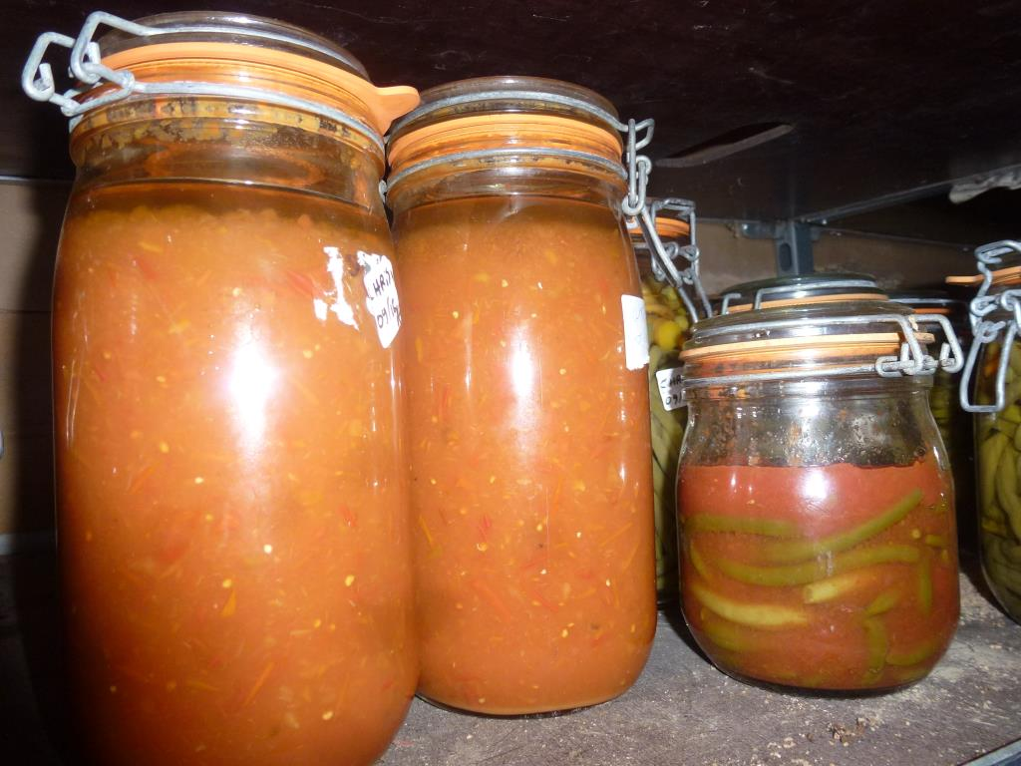
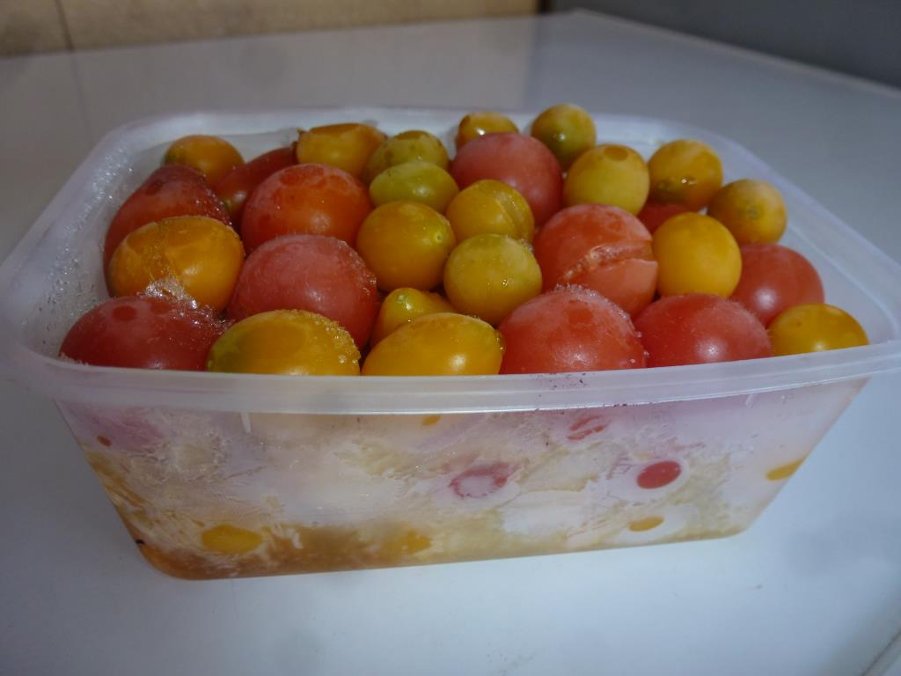
Alôsnys, écocentre en permaculture
Introduction
Comment les conserver ?
Origine de la tomate
La culture
Les bienfaits de la tomate
Les différentes variétés
La tomate en cuisine
Confiture tomate verte
Sécher, dans l’huile
En conserve
Congélateur
2 / 18
Notes:
31
31
croissances exponentielles de l’industrialisation, des nouvelles découvertes médicales ou technologique, de la consommation …
catastrophe naturelle, « 7ème continent », perte de la biodiversité,
individualisme, augmentation des inégalités, guerre dans le monde, famine, obésité, cancer…

Slide 32
Avez-vous des questions ?
www.alosnys.com – 06 75 62 83 15 – 71400 CURGY

